Slide 1

EL APOSTO PEDRO Y EL APOSTOL PABLO.
INTRODUCCIÓN:
Como en muchas de sus doctrinas la iglesia católica, falla en su representante de ser Papa, como es el apóstol Pedro según ellos, que dicen que fue el primer papa de la iglesia católica.
Pero veremos que fallan en esto, mejor hubieran tomado al apóstol Pablo, porque el apóstol Pablo llena mas las características que los católicos quisieran que estuvieran en el apóstol Pedro, para ser el primer papa de la iglesia católica.

Slide 2
Veremos la diferencia entre el apóstol Pedro y el apóstol Pablo.
Pedro no fue el primer Papa que los católicos quisieran.
Debemos siempre examinar las escrituras como los hermanos de Berreas lo hicieron. Hechos.17:11.
“Y éstos eran más nobles que los que estaban en Tesalónica, pues recibieron la palabra con toda solicitud, escudriñando cada día las Escrituras para ver si estas cosas eran así”.
Tenemos que escudriñar las escrituras. Juan.5:39.
“Escudriñad las Escrituras; porque a vosotros os parece que en ellas tenéis la vida eterna; y ellas son las que dan testimonio de mí;

Slide 3
Los católicos basan su enseñanza en lo que Jesús dice en Mateo.16:18-19.
18 Y yo también te digo, que tú eres Pedro, y sobre esta roca edificaré mi iglesia; y las puertas del Hades no prevalecerán contra ella.
19 Y a ti te daré las llaves del reino de los cielos; y todo lo que atares en la tierra será atado en los cielos; y todo lo que desatares en la tierra será desatado en los cielos.
Los Católicos fallan en decir que Pedro es el primer Papa basado en este texto mal interpretando.
Según ellos Pedro es la roca, pero no es cierto. La roca es Cristo, la iglesia esta basada en la roca que es Cristo y no Pedro.

Slide 4
Efesios.2:20.
Edificados sobre el fundamento de los apóstoles y profetas, siendo la principal piedra del ángulo Jesucristo mismo.
I Corintios.3:11.
Porque nadie puede poner otro fundamento que el que está puesto, el cual es Jesucristo.
Es Cristo la piedra donde fue fundada la iglesia no Pedro.
Ellos Fallan en interpretar lo que Jesús le dijo a Pedro sobre las llaves. Las llaves representan autoridad, y Jesús le dio la autoridad a Pedro de abrir las puertas del reino la iglesia, y fue lo que Pedro hizo en Hechos.1:14.

Slide 5
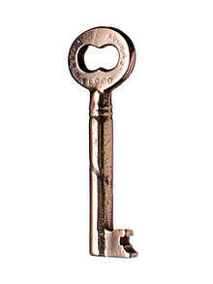
Entonces Pedro, poniéndose en pie con los once, alzó la voz y les habló diciendo: Varones judíos, y todos los que habitáis en Jerusalén, esto os sea notorio, y oíd mis palabras.
Pedro abrió las puertas de la iglesia el reino. Colosenses.1:13. Cuando predico el primer sermón de la iglesia.
Explicando lo de las llaves y del reino pasaremos a la diferencia entre el apóstol Pedro y el apóstol pablo.

Slide 6
EL APOSTOL PEDRO Y EL APOSTOL PABLO.
EL APOSTOL PEDRO
EL APOSTOL PABLO
El apóstol Pedro fue casado, tuvo suegra. Mateo.8:14-15. Y según los católicos el Papa no puede ser casado.
Vino Jesús a casa de Pedro, y vio a la suegra de éste postrada en cama, con fiebre.
Y tocó su mano, y la fiebre la dejó; y ella se levantó, y les servía.
Fue soltero, no estuvo casado. I Corintios.7:7-8.
Quisiera más bien que todos los hombres fuesen como yo; pero cada uno tiene su propio don de Dios, uno a la verdad de un modo, y otro de otro.
Digo, pues, a los solteros y a las viudas, que bueno les fuera quedarse como yo
EL APOSTOL PEDRO CASADO EL APOSTOL PABLO SOLTERO.

Slide 7
EL APOSTOL PEDRO Y EL APOSTOL PABLO.
EL APOSTOL PEDRO
EL APOSTOL PABLO
Pedro tuvo hijos. I Pedro.5:1. Pedro fue anciano, y una cualidad de los ancianos es que tuviera hijos creyentes. I Tim.3:4.
Ruego a los ancianos que están entre vosotros, yo anciano también con ellos, y testigo de los padecimientos de Cristo, que soy también participante de la gloria que será revelada:
Los diáconos sean maridos de una sola mujer, y que gobiernen bien sus hijos y sus casas.
El apóstol Pablo al no ser casado, no podía tener hijos. I Corintios.7:7-8.
Quisiera más bien que todos los hombres fuesen como yo; pero cada uno tiene su propio don de Dios, uno a la verdad de un modo, y otro de otro Digo, pues, a los solteros y a las viudas, que bueno les fuera quedarse como yo;
EL APOSTOL PEDRO TUVO HIJOS EL APOSTOL PABLO NO TUVO HIJOS.

Slide 8
EL APOSTOL PEDRO Y EL APOSTOL PABLO.
EL APOSTOL PEDRO
EL APOSTOL PABLO
El apóstol Pedro fallo negando a Jesús. Mateo.27:69-75. Para los católicos el papa no tiene pecado.
El apóstol Pablo fue irreprensible. Filipenses.3:6.
Entonces Pedro se acordó de las palabras de Jesús, que le había dicho: Antes que cante el gallo, me negarás tres veces. Y saliendo fuera, lloró amargamente.
en cuanto a celo, perseguidor de la iglesia; en cuanto a la justicia que es en la ley, irreprensible.
EL APOSTOL PEDRO NEGO A JESUS EL APOSTOL PABLO IRREPRENSIBLE.

Slide 9
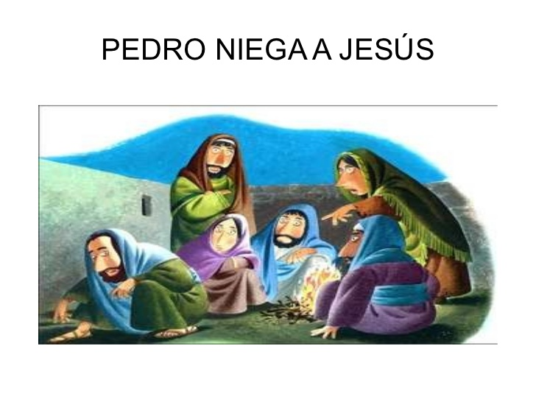

Slide 10
EL APOSTOL PEDRO Y EL APOSTOL PABLO.
EL APOSTOL PEDRO
EL APOSTOL PABLO
El apóstol Pedro reprendido. Galatas.2:11. ¿Un Papa condenado?.
Pero cuando Pedro vino a Antioquía, le resistí cara a cara, porque era de condenar.
El apóstol Pablo condenando a Pedro. Galatas.2:11.
Pero cuando Pedro vino a Antioquía, le resistí cara a cara, porque era de condenar.
EL APOSTOL PEDRO REPRENDIDO Y EL APOSTOL PABLO REPRENDIENDO.

Slide 11
EL APOSTOL PEDRO Y EL APOSTOL PABLO.
EL APOSTOL PEDRO
EL APOSTOL PABLO
El apóstol Pedro reprendido delante de todos. Galatas.2:14.
Pero cuando vi que no andaban rectamente conforme a la verdad del evangelio, dije a Pedro delante de todos: Si tú, siendo judío, vives como los gentiles y no como judío, ¿por qué obligas a los gentiles a judaizar?
El apóstol Pablo reprendiendo delante de todos. Galatas.2:14.
Pero cuando vi que no andaban rectamente conforme a la verdad del evangelio, dije a Pedro delante de todos: Si tú, siendo judío, vives como los gentiles y no como judío, ¿por qué obligas a los gentiles a judaizar?
EL APOSTOL PEDRO REPRENDIDO DELANTE DE TODOS, EL APOSTOL PABLO REPRENDIENDO PUBLICAMENTE.

Slide 12
EL APOSTOL PEDRO Y EL APOSTOL PABLO.
EL APOSTOL PEDRO
EL APOSTOL PABLO
El apóstol Pedro nunca estuvo en Roma. No tenemos registro ni bíblico, ni por historia que El Apóstol Pedro halla llegado a visitar Roma.
El apóstol Pedro no recibió adoración. Hechos.10:25-26.
El apóstol Pablo si visito Roma. Hechos.28:16.
Cuando llegamos a Roma, el centurión entregó los presos al prefecto militar, pero a Pablo se le permitió vivir aparte, con un soldado que le custodiase.
EL APOSTOL PEDRO NUNCA VISITO ROMA, EL APOSTOL PABLO SI VISITO ROMA.

Slide 13
CONCLUSIÓN:
Ya vimos que el apóstol Pedro nunca puedo hacer sido el primer papa como dicen los católicos.
¿Por qué?
Tuvo esposa.
Tuvo hijos.
Fallo.
Fue reprendido.
Nunca visito la ciudad de Roma.
Nunca recibió adoración.

Slide 14

DIOS NOS BENDIGA A TODOS.

